Slide 1
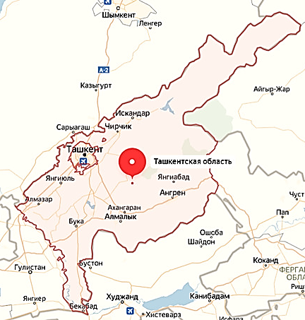
GEOGRAFIYA
8-
sinf
Mavzu: O‘zbekiston iqtisodiyotini hududiy tashkil etish. Toshkent iqtisodiy rayoni
O‘qituvchi: Yunusobod tumani 302-maktab geografiya fani o‘qituvchisi
Tursunpo‘latov Farhodjon

Slide 2
Hududiy mehnat taqsimoti
Geografik yoki hududiy mehnat taqsimoti – bu mamlakat hududlari o‘rtasidagi tabiiy sharoit va boyliklar, aholining mehnat faoliyati, turmush tarzining o‘ziga xosligi va shu kabi omillarga muvofiq ravishda mehnatning taqsimlanishiga aytiladi.

Slide 3
Hududiy mehnat taqsimoti
Hududiy mehnat taqsimoti quyidagi holatlardagina sodir bo‘ladi:
ishlab chiqarilayotgan mahsulot mahalliy ehtiyojdan ancha ko‘p bo‘lishi;
uni ishlab chiqarish mamlakatning boshqa qismlaridagidan arzonga tushishi;
ishlab chiqarishning xomashyo zaxirasi ko‘p yillarga yetarli bo‘lishi;
mahsulot ayirboshlaganda transport xarajati arzon bo‘lishi.

Slide 4
Hududiy mehnat taqsimoti
Ma’lum vaqt o‘tib, hududlarning ixtisoslashuvida o‘zgarishlar ro‘y berishi mumkin. Masalan, Qashqadaryo hududida neft va gaz konlari ochilib, ishga tushirilgach, bu hududda yangi ixtisoslashgan ishlab chiqarish shakllandi.
1
O‘zbekiston mustaqillikka erishgach, don mahsulotlari bilan o‘zini o‘zi ta’minlash vazifasi qo‘yildi. Natijada viloyatlarda ko‘plab g‘alla ekila boshlandi. Oqibatda shu viloyatlar paxtachilikdan tashqari g‘allachilikka ham ixtisoslashdi.
2
3
Mehnatning geografik taqsimlanishi asosida o‘z ixtisoslashuviga ko‘ra bir-biridan farq qiluvchi hududlar – iqtisodiy rayonlar yuzaga keladi.
4
Iqtisodiy rayon (hudud)lar uchun butun mamlakat miqyosida ixtisoslashuv o‘ziga xos bo‘lib, mahsulot almashinuvi juda keng qamrovda amalga oshadi.

Slide 5
Hududiy mehnat taqsimoti
Mamlakat miqyosida ixtisoslashgan tarmoqni quyidagi formula orqali topamiz:
K=
M
A
K – ixtisoslashuv koeffitsienti,
M – rayon mahsulotiningmazkur tarmoq bo‘yicha mamlakatdagi salmog‘i,
A – mamlakat aholisi sonida rayon aholisining salmog‘i.
Agar K ko‘rsatkich birdan katta bo‘lsa, bilingki, rayon bu tarmoqqa ixtisoslashgan bo‘ladi. Bundan tashqari, ixtisoslashish imkoniyati transportga va mahsulotni tashish xarajatlariga ham bog‘liq.

Slide 6
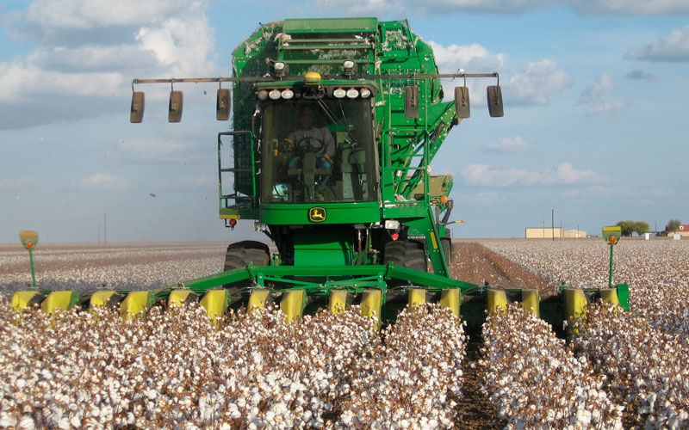
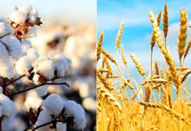
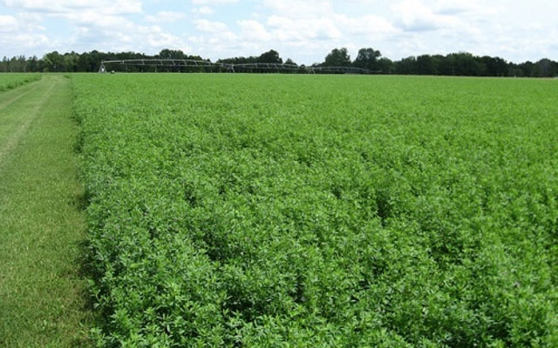
ПРВ
Hududiy mehnat taqsimoti
Rayondagi ishlab chiqarish korxonalarining muayyan qismigina ixtisoslashgan tarmoqlarga kiradi. Qolganlari esa ixtisoslashgan tarmoqqa xizmat qiluvchi, yordamchi tarmoqlarni tashkil etadi (masalan, paxta yetishtirishga ixtisoslashgan xo‘jaliklarda yordamchi tarmoq sifatida beda, jo‘xori, kartoshka ham yetishtiriladi, chorvaning muayyan turi boqiladi yoki mashinasozlik ixtisosli tarmoq bo‘lsa, metall quyish korxonalari, mahalliy energetika kabilar yordamchi korxona hisoblanadi).

Slide 7
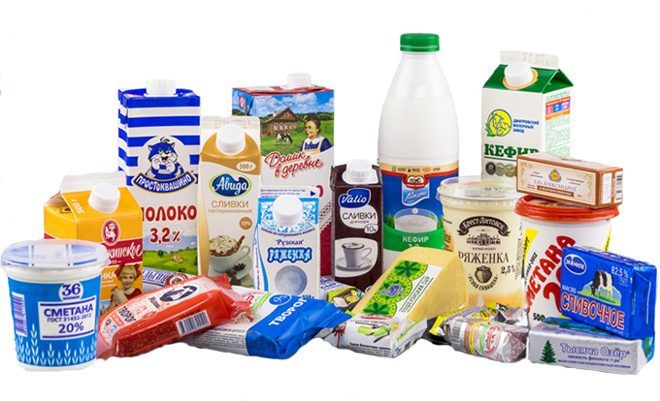
Hududiy mehnat taqsimoti
Rayon aholisini oziq-ovqat mahsulotlari, kiyim-bosh, madaniy-maishiy buyumlar bilan ta’minlovchi korxonalar xizmat ko‘rsatish tarmog‘ini tashkil etadi. Bu barcha tarmoqlar uchun energetika va suv ta’minoti, transport tarmoqlari va hudud umumiy bo‘lib, ishlab chiqarish jarayonida o‘zaro aloqada bo‘ladi.

Slide 8
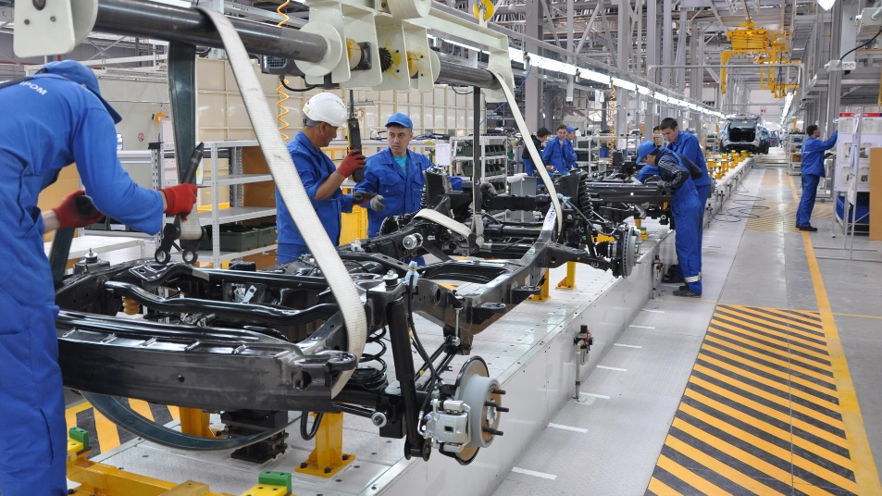
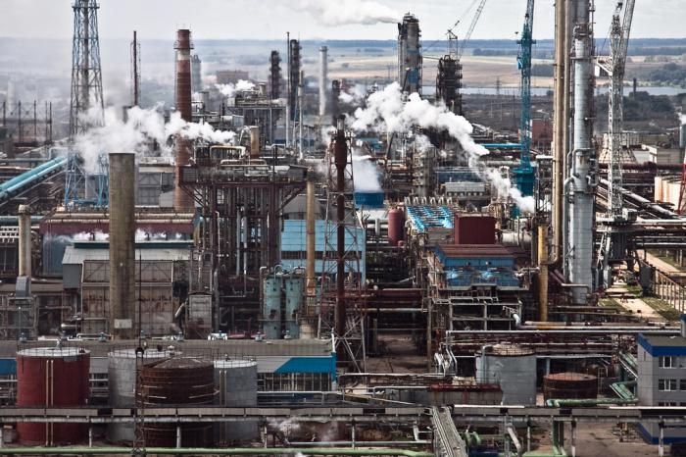
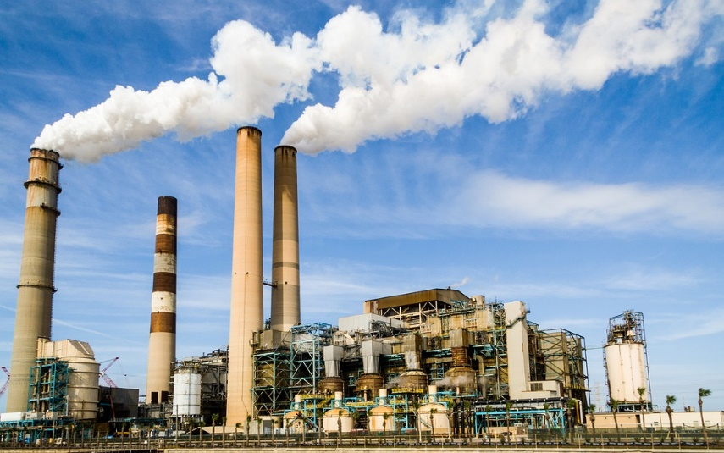
ПРВ
Hududiy mehnat taqsimoti
Iqtisodiy rayonning rivojlanganlik darajasini unda qanday hududiy ishlab chiqarish majmualari (HICHM) mavjudligi va qay darajada shakllanganidan bilish mumkin.
HICHM – ishlab chiqarish sohasidagi barcha tarmoqlarga qarashli har xil korxonalarning bir umumiy hududdagi o‘zaro bog‘langan uyg‘unligidir.
Bunga o‘zaro bog‘langan korxonalarni yagona transport, energetika va qurilish bazalari bilan uyg‘un (kooperativlash, kombinatlash asosida) joylashtirilish hisobiga, shuningdek, tabiiy boyliklardan va ishchi kuchlaridan, ikkilamchi xomashyo hamda chiqindilardan oqilona foydalanish hisobiga erishiladi.

Slide 9
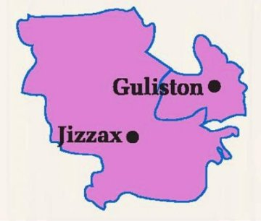
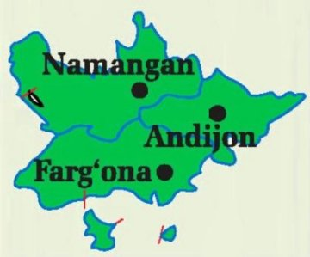
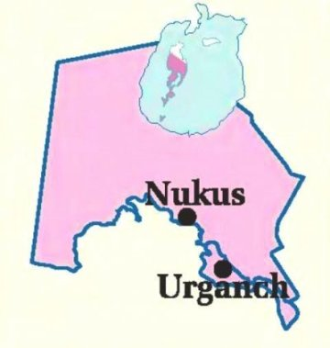
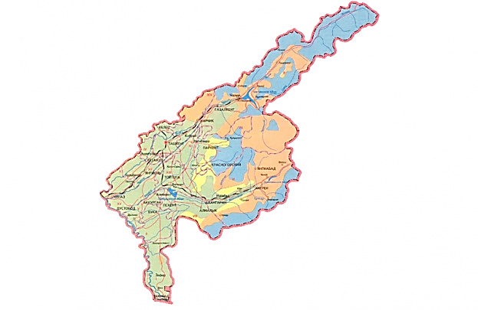
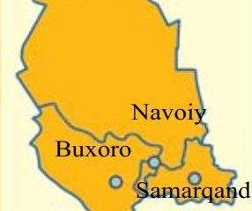
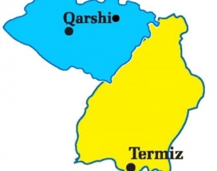
ПРВ
Iqtisodiy rayon
Iqtisodiy rayon: a) geografik o‘rni o‘ziga xos; b) mamlakat miqyosida ixtisoslashgan; d) majmuali xo‘jalik shakllangan; e) tabiiy boyliklar hamda ishchi kuchi bilan ta’minlanishida boshqa rayonlardan farqlanuvchi hududlardir.
Hozirgi vaqtda mamlakatimiz hududini shartli ravishda 6 ta iqtisodiy rayonga bo‘lish mumkin.

Slide 10
ПРВ
YaIMni shakllantirishda hududlarning ishtiroki (YaIMga nisbatab % da, 2017-y.)

Slide 11
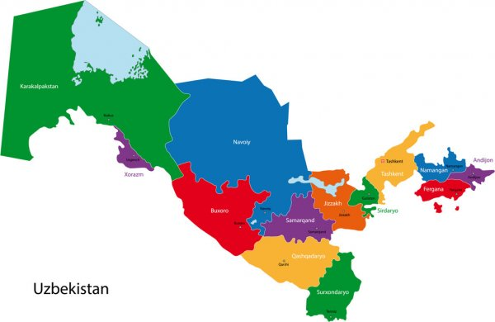
ПРВ
Toshkent iqtisodiy rayoni
Toshkent iqtisodiy rayoni ma’muriy jihatdan Toshkent shahri va Toshkent viloyatidan iborat. Bu rayonning ikki tomoni Farg‘ona va Mirzacho‘l iqtisodiy rayonlari bilan tutashgan, qolgan tomonlari Qozog‘iston, Qirg‘iziston, Tojikiston davlatlari bilan chegaralangan.

Slide 12
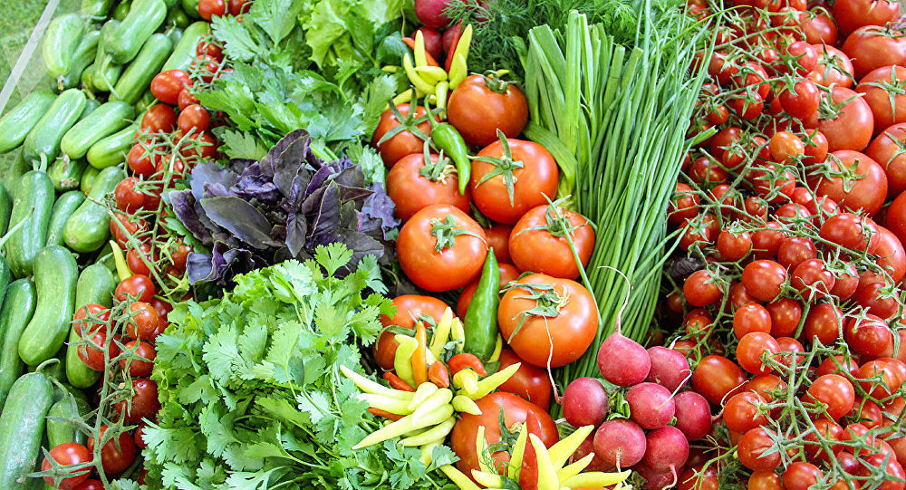
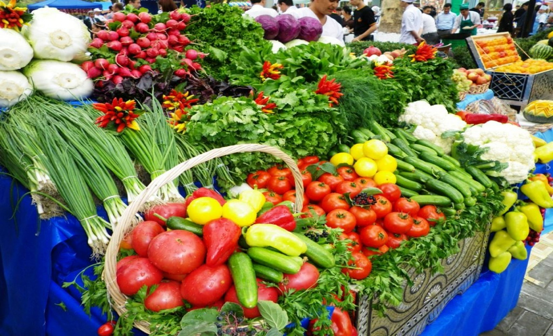
ПРВ
Toshkent iqtisodiy rayoni
Geografik o‘rnidagi qulaylik tufayli Toshkent 1930-yildan beri O‘zbekistonning poytaxti maqomida kelmoqda. Toshkent viloyati qishloq tumanlarining deyarli yarmining (Yangiyo‘l, Qibray, Bo‘stonliq, Parkent, O‘rta Chirchiq, Toshkent va Zangiota tumanlari) xo‘jaligi ixtisoslashuvi va ijtimoiy-iqtisodiy rivojlanishida poytaxtning ta’siri muhim hisoblanadi.

Slide 13
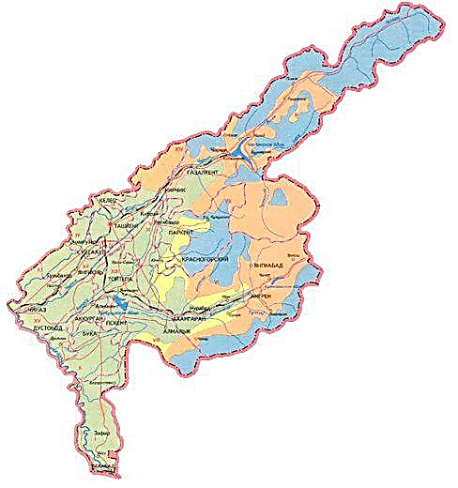
ПРВ
Toshkent iqtisodiy rayoni
Iqtisodiy rayon hududi relyefning xilma-xil shakllaridan iborat. Bu sanoat uchun ham, qishloq xo‘jaligi uchun ham katta imkoniyatlar yaratadi. Rayonning Chirchiq va Ohangaron vodiylari Sirdaryoga qadar 100-150 km dan ortiq masofada pasayib borishi sababli sun’iy sug‘orish uchun qulay hisoblanadi.

Slide 14
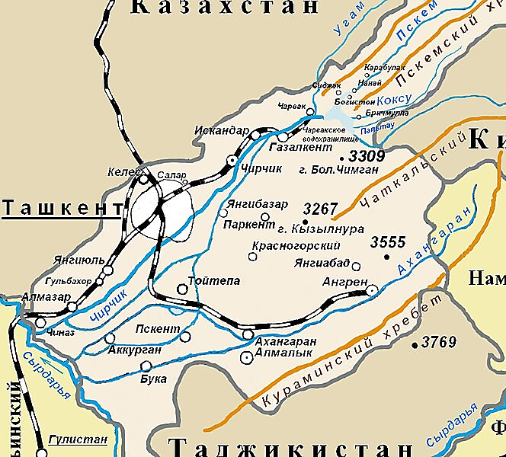
ПРВ
Toshkent iqtisodiy rayoni
Chirchiq va Ohangaron daryolari tog‘lardagi yog‘in (500-700 mm)dan to‘yinib, dalalarni sug‘orishdan tashqari, elektr energiya olishda ham muhim rol o‘ynaydi.

Slide 15
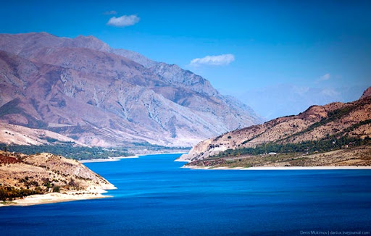
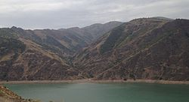
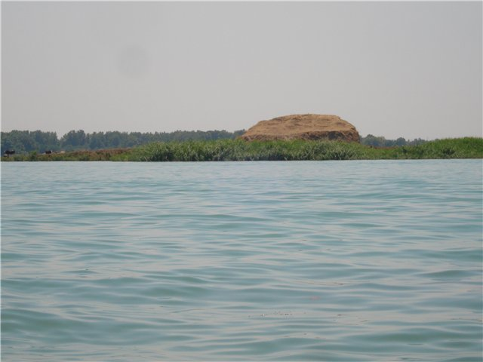
ПРВ
Toshkent iqtisodiy rayoni
Iqtisodiy rayon toza ichimlik suvi bilan yaxshi ta’minlangan. Suvdan yanada samarali foydalanish maqsadida Chirchiq daryosining yuqori oqimida sig‘imi 2,0 mlrd kub metr bo‘lgan Chorvoq suv ombori barpo etilgan. Ohangaron daryosining yuqori oqimida Ohangaron, o‘rta oqimida esa Tuyabo‘g‘iz suv ombori (“Toshkent dengizi”) qurilgan..

Slide 16
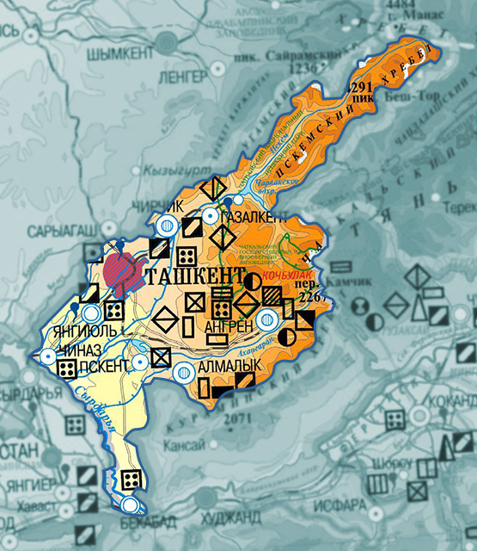
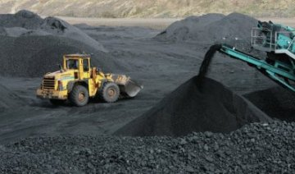
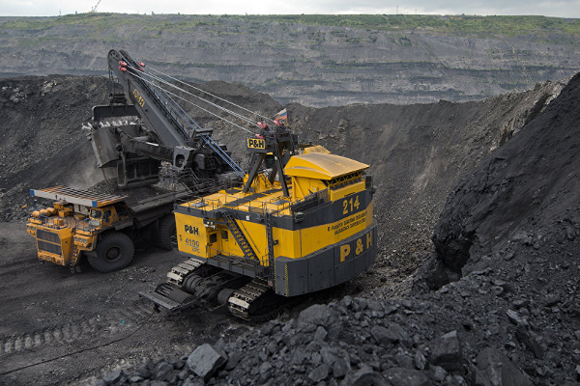
ПРВ
Toshkent iqtisodiy rayoni
Qazilma boyliklariga eng boy bo‘lgan iqtisodiy rayonlardan biri bo‘lib, mamlakatimizdagi eng yirik qo‘ng‘ir ko‘mir koni – Angren ko‘mir havzasi ham shu iqtisodiy rayonda joylashgan. Ko‘mir qatlamlari yer yuziga yaqin joylashgan bo‘lib, qatlamlar orasida aluminiy, sement va keramika olishda ishlatiladigan gilmoya ko‘plab uchraydi.

Slide 17
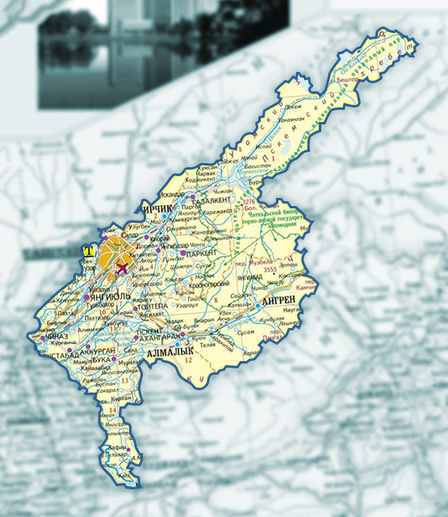
ПРВ
Toshkent iqtisodiy rayoni
Mamlakatimiz aholisining deyarli 1/5 qismi shu rayonda yashamoqda. Rayonda shahar aholisining salmog‘i Toshkent shahri aholisini qo‘shmaganda 50 % ga boradi. Umumiy aholi sonidagi mehnatga yaroqlilar salmog‘i bo‘yicha iqtisodiy rayon 1-o‘rinda turadi.

Slide 18
ПРВ
Toshkent iqtisodiy rayoni
XX asr boshida Toshkent iqtisodiy rayoni taraqqiyot jihatidan Farg‘ona vodiysidan keyin turardi. Rayonda xilma-xil foydali qazilma konlari topilishi natijasida konchilik sanoati vujudga kelib, og‘ir sanoatning rivojlanishiga imkon tug‘ildi. Sanoatning rivojlanganligi jihatidan rayon respublikada 1-o‘ringa chiqib oldi.

Slide 19
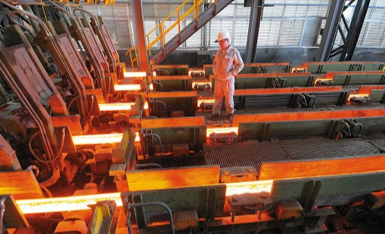
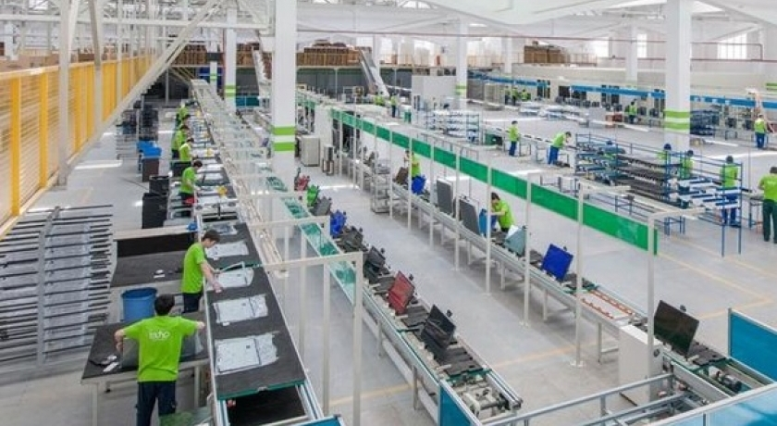
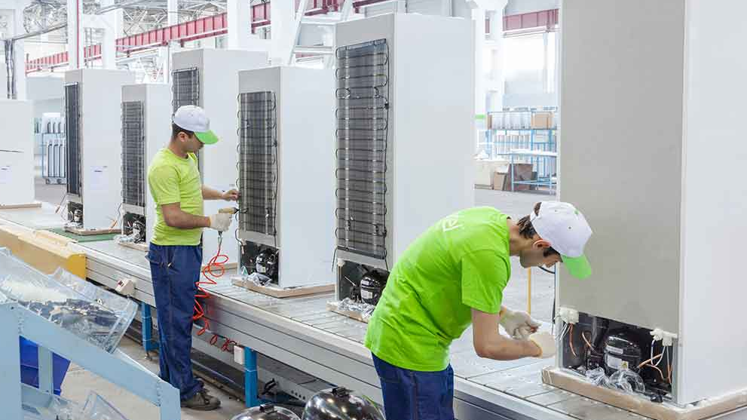
ПРВ
Toshkent iqtisodiy rayoni
Endilikda iqtisodiy rayon xo‘jaligi ko‘p tarmoqli bo‘lib, unda O‘zbekistondagi sanoat tarmog‘ining deyarli barchasi mavjud. Yalpi sanoat mahsulotining 2/3 qismi og‘ir sanoatga to‘g‘ri keladi. Yengil va oziq-ovqat sanoatlari ham rivojlangan.

Slide 20
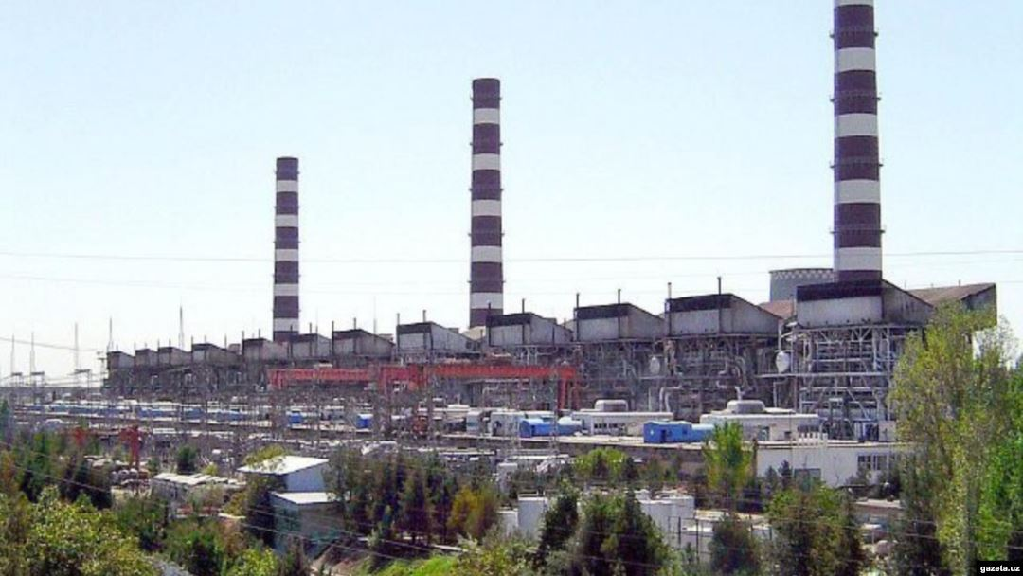
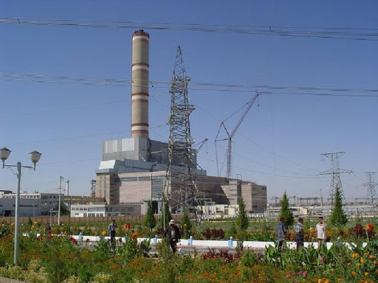
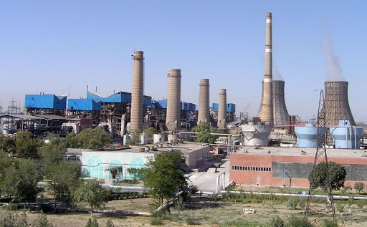
ПРВ
Toshkent iqtisodiy rayoni
Yoqilg‘i-energetika majmuasi ancha qudratli bo‘lib, uning negizini elektroenergetika sanoati tashkil etadi. Mamlakatda ishlab chiqarilayotgan elektr energiyaning deyarli yarmi shu rayonda hosil qilinadi.
Rayonda 3 ta qudratli IES va Chirchiq-Bo‘zsuv gidroenergetika kaskadi mavjud. Toshkent IES to‘la, Angren IES qisman gaz bilan, Yangi Angren IES mahalliy ko‘mir bilan ishlaydi.

Slide 21
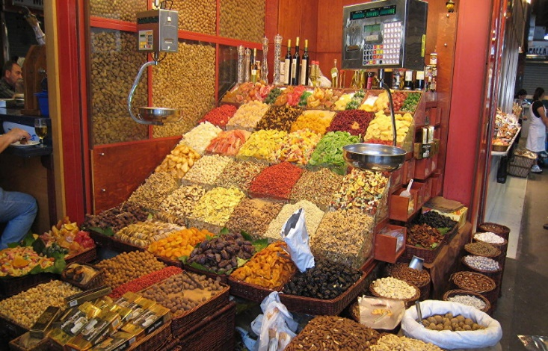
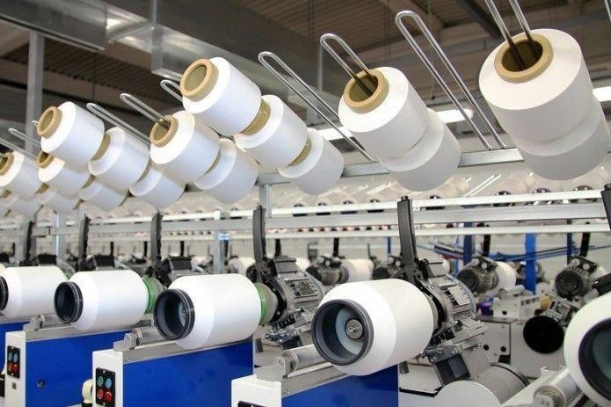
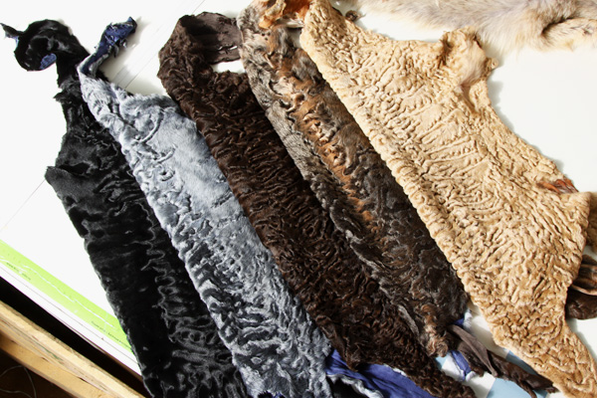
ПРВ
Toshkent iqtisodiy rayoni
Rayon 100 dan ortiq xorij mamlakatlari bilan savdo aloqalari olib boradi. Xorijga paxta, ipak, paxtachilik uchun zarur mashina va uskunalar, to‘qimachilik mashinalari, kabel, elektr energiya, qorako‘l terilari, rangli metall konsentratlari, ip va ipak gazlama, kanop va kanop mahsulotlari hamda meva jo‘natiladi.
Rayon ehtiyoji uchun yog‘och, neft mahsulotlari, tabiiy gaz, turli sanoat mahsulotlari, mashina qismlari, keng iste’mol mollari keltiriladi. Ichki iqtisodiy aloqalarda avtomobil va temiryo‘l transportidan foydalaniladi.

Slide 22
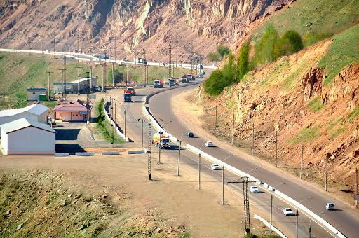
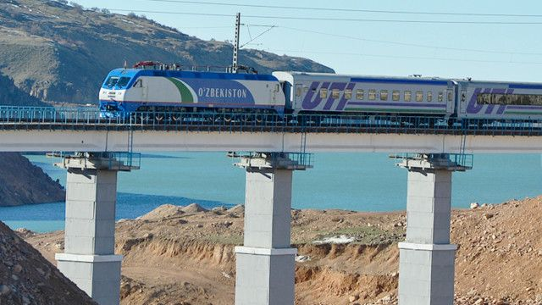
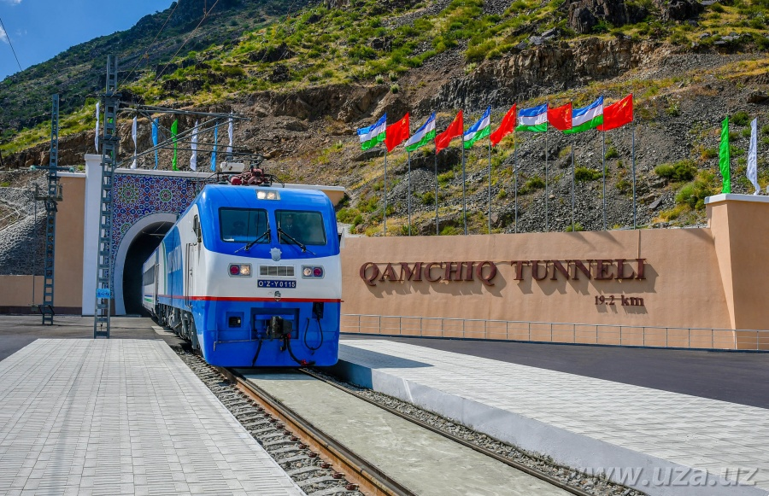
ПРВ
Toshkent iqtisodiy rayoni
1930-1940-yillarda rayonda avtomobil yo‘llari vujudga keldi, asfalt va tosh yo‘llar qurildi. Katta O‘zbek trakti (700 km) Toshkentni Termiz bilan bog‘laydi. Toshkent-Angren-Qo‘qon avtomobil yo‘li qayta ta’mirlandi.
Toshkent-Chinoz-Guliston avtotrassasi mamlakatda birinchi darajali yo‘l hisoblanadi. Toshkent-Angren, Toshkent-Chorvoq hamda Mirzacho‘lni kesib o‘tadigan Toshkent-Sirdaryo-Jizzax temiryo‘llarining ahamiyati katta.

Slide 23
Mustahkamlash
Qulayliklari
Noqulayliklari
Deyarli barcha sanoat tarmoqlarining rivojlanganligi, qulay iqtisodiy geografik o‘rni, ilm-fan markazi, xizmat ko‘rsatish tarmoqlarining rivojlangaligi va boshqalar.
Sanoat korxonalari, transport vositalaridan atmosferaga zaharli moddalarning ko‘p miqdorda chiqarilishi, aholi soning ortib borishi natijasida maishiy chiqindilarning ko‘payib borishi va boshqalar.
Imkoniyatlari
Turizm obyektlari va tabiatning so‘lim go‘shalarining mavjudligi, avtomobil, temiryo‘l va havo transporti tuguni, tabiiy resurs salohiyatining yuqoriligi va xomashyo bazasining keng qamrovliligi va boshqalar.

Slide 24
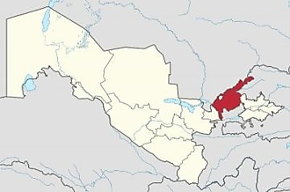
MUSTAQIL BAJARISH UCHUN TOPSHIRIQ:
1. Darslikdagi “O‘zbekiston iqtisodiyotini hududiy tashkil etish. Toshkent iqtisodiy rayoni” mavzusini o‘qing hamda savollarga javob yozing.
2. Toshkent iqtisodiy rayoniga ta’rif yozing.

